Slide 1
Лекция 5. Продукты SecureX
Архитектура Cisco SecureX
Устранение типичных сетевых атак
Структура защиты сетевой платформы Cisco

Slide 2
Эволюция инструментов сетевой безопасности
Чтобы гарантировать согласованную работу всех устройств безопасности, Cisco разработала линейку технологических решений SecureX.

Slide 3
Продукты SecureX
Увеличение мобильности пользователей, рост числа потребительских устройств и перемещение информации в нетрадиционные местоположения создают сложности для процесса обеспечения безопасности ИТ-инфраструктуры.

Slide 4
Продукты SecureX
Постепенное развертывание решений по безопасности может привести к несогласованности политик доступа и к лишним действиям, а также требует увеличения интеграции и привлечения большего числа сотрудников для поддержки.

Slide 5
Продукты SecureX
Продукты Cisco SecureX работают вместе для обеспечения эффективной защиты любого пользователя, использующего любое устройство, из любого местоположения, в любое время.
Это одна из основных причин, по которой стоит воспользоваться архитектурой Cisco SecureX, чтобы сформировать политику безопасности.

Slide 6
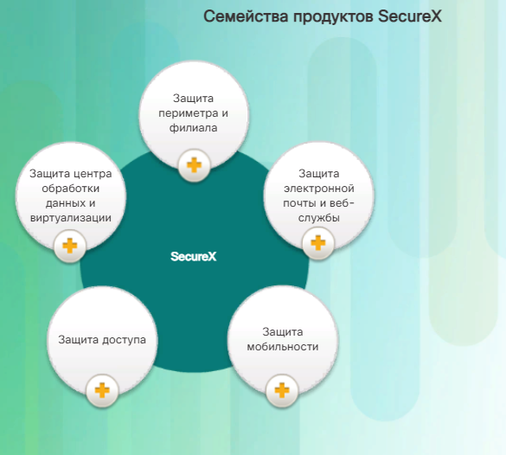
Продукты SecureX

Slide 7
Защита периметра и филиала
Целю решений Cisco обеспечивающее защиту периметра и филиала, является развертывание устройств и систем, которые обнаруживают и блокируют как атаки, так и эксплойты, а также предотвращают доступ злоумышленников.

Slide 8
Защита периметра и филиала
Благодаря применению межсетевого экрана и предотвращению вторжений в автономном и интегрированном вариантах развертывания организации могут предотвращать атаки и обеспечивать соответствие нормативным требованиям.
Данное решение включает в себя Cisco ISR G2, ASA 5500, FirePOWER 8000 и IPS 4500.

Slide 9
Защита электронной почты и веб-службы
Решения Cisco для обеспечения защиты электронной почты и веб-служб предназначены для защиты организаций от растущих угроз для электронной почты и веб-служб.
Они позволяют сократить дорогостоящие простои, связанные со спамом в виде электронной почты, вирусами и угрозами для веб-служб.
В таких решениях применяются устройства Cisco ESA и WSA.

Slide 10
Защита мобильности
Решения Cisco по защищенному мобильному доступу обеспечивают надежную мобильную связь с помощью VPN, защиту беспроводных сетей и безопасность для удаленных сотрудников.
Такие решения предоставляют надежный и простой сетевой доступ различным пользователям и устройствам.

Slide 11
Защита мобильности
Решения Cisco для защиты мобильного доступа предоставляют наиболее комплексные и универсальные варианты подключения и обеспечивают возможности удовлетворения оконечными устройствами и платформами постоянно меняющихся требований организаций

Slide 12
Защита доступа
Технологии защищенного доступа предназначены для принудительного применения политик безопасности сети, надежных средств контроля доступа для пользователей и узлов и контроля сетевого доступа на основе динамических условий.
Для выполнения таких задач могут применяться Cisco Identity Service Engine (ISE), Cisco TrustSec, службы безопасного мобильного доступа Cisco AnyConnect и удаленный доступ Cisco для ASA.

Slide 13
Защита центра обработки данных и виртуализации
Решения Cisco по защите центра обработки данных и виртуализации обеспечивают защиту критически важных данных и ресурсов центров обработки данных благодаря функциям защиты от угроз, защищенной виртуализации, сегментации и контроля политик.
Они включают в себя виртуальное многофункциональное устройство защиты Cisco (ASAv), 5585-Х Cisco, виртуальный шлюз Cisco и проч.

Slide 14
Устранение типичных сетевых атак
Для эффективной защиты сети от атак необходимо всегда быть начеку и постоянно учиться.
Приводим рекомендации по обеспечению безопасности сети.
.

Slide 15
Технологии безопасности SecureX
Архитектура Cisco SecureX призвана обеспечить эффективную защиту любого пользователя, использующего любое устройство, из любого местоположения, в любое время.
В этой новой архитектуре безопасности используется высокоуровневый язык политики, который учитывает весь контекст ситуации – кто, что, где, когда и как.

Slide 16
Технологии безопасности SecureX
При высокораспределенном внедрении политик безопасности, безопасность становится ближе к конечному пользователю, к тому, где он работает.

Slide 17
Технологии безопасности SecureX
Такая архитектура включает следующие пять основных компонентов:
инструменты сканирования;
механизмы доставки;
Security Intelligence Operations (SIO);
консоли управления политиками;
оконечные устройства нового поколения.
.

Slide 18
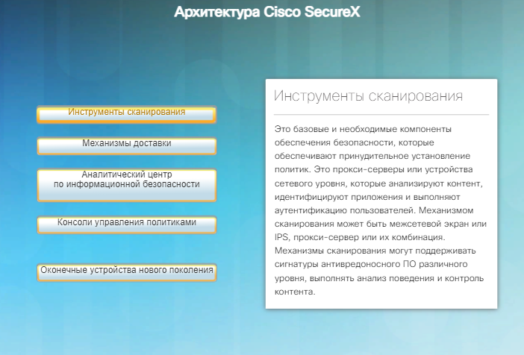
Технологии безопасности SecureX

Slide 19
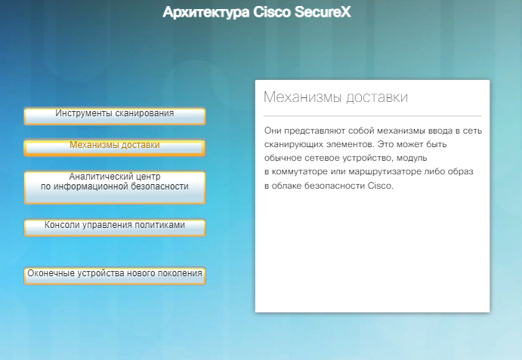
Технологии безопасности SecureX

Slide 20
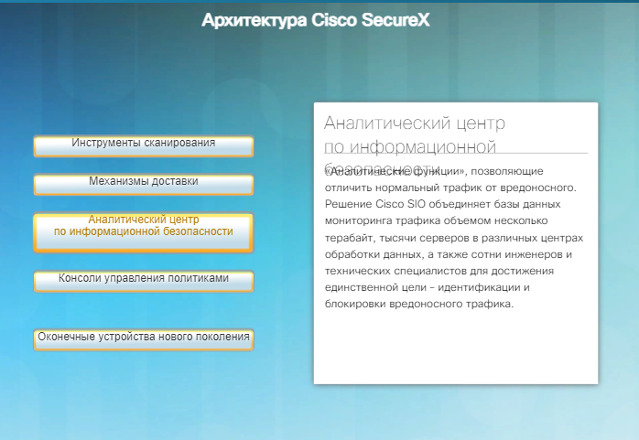
Технологии безопасности SecureX

Slide 21
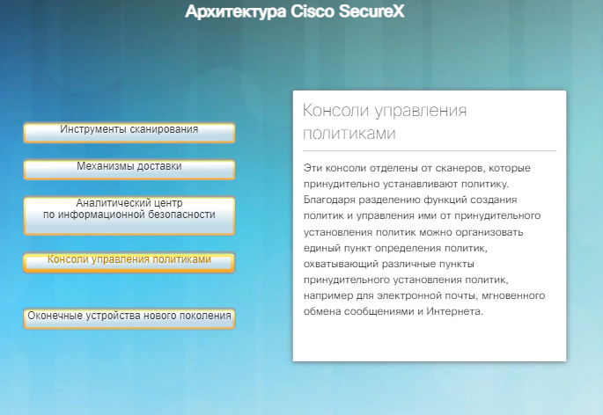
Технологии безопасности SecureX

Slide 22
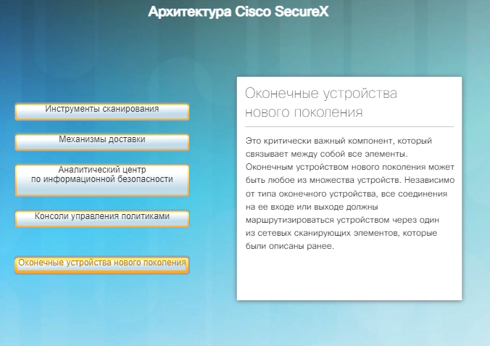
Технологии безопасности SecureX

Slide 23
Элемент централизованного сканирования сети с учетом контекста
Архитектура SecureX может значительно повысить эффективность и гибкость бизнеса.
Однако гибкость вместе с тем создает сложности для ИТ-инфраструктуры и любых попыток обеспечения безопасности этой инфраструктуры.
Для масштабирования этой новой вычислительной модели и обеспечения безопасности можно развернуть элемент сканирования сети с учетом контекста.

Slide 24
Элемент централизованного сканирования сети с учетом контекста
Элемент сканирования с учетом контекста – это устройство сетевой безопасности, которое проверяет передающиеся пакеты, а также контролирует внешнюю информацию, чтобы быть в курсе всего контекста ситуации.
Для учета контекста сканер должен ответить по этому пакету на вопросы «кто, что, где, когда и как», связанные с безопасностью.

Slide 25
Элемент централизованного сканирования сети с учетом контекста
Эти элементы сканирования доступны в виде автономных устройств, программных модулей, запущенных на маршрутизаторах, или образов в облаке.
Управление ими осуществляется с центральной консоли политик, которая использует высокоуровневый язык, отражающий бизнес-язык организации и понимание контекста ситуации.
.

Slide 26
Элемент централизованного сканирования сети с учетом контекста
Политика с учетом контекста использует упрощенный описательный бизнес-язык для определения политик безопасности на основе следующих пяти параметров:
идентификация пользователя;
используемое приложение;
тип устройства, используемого для доступа;
местоположение;
время доступа.

Slide 27
Элемент централизованного сканирования сети с учетом контекста
Такая централизованная политика внедряется по всей сетевой среде распределенным образом. Распределенное внедрение гарантирует согласованное применение политики безопасности для всех зон сети, офисов филиалов, удаленных сотрудников, виртуальных устройств и облачных сервисов.

Slide 28
Сisco Security Intelligence Operations
Для защиты устройств используется:
Системы предотвращения вторжений Cisco Intrusion Prevention Systems (IPS),
Многофункциональные устройства защиты Adaptive Security Appliance (ASA),
Устройства защиты электронной почты Email Security Appliance (ESA)
Устройства защиты веб-трафика Web Security Appliance (WSA)

Slide 29
Сisco Security Intelligence Operations
Cisco создало решение Security Intelligence Operations (SIO).
SIO – это облачный сервис, с помощью которого на устройства обеспечения безопасности Cisco передается информация о глобальных угрозах, подключаются сервисы на основе репутации и сложные инструменты анализа.

Slide 30
Сisco Security Intelligence Operations
Cisco SIO – это крупнейшая в мире облачная экосистема безопасности, использующая в реальном времени почти миллион каналов данных из решений Cisco ESA, WSA, ASA и IPS.

Slide 31
Сisco Security Intelligence Operations
Исследователи, аналитики и разработчики в SIO взвешивают и обрабатывают данные, автоматически разнося угрозы по категории и создавая правила, использующие более 200 параметров.
Правила применяются динамически к развернутым устройствами защиты Cisco SecureX IPS, ESA, WSA и ASA каждые три-пять минут.

Slide 32
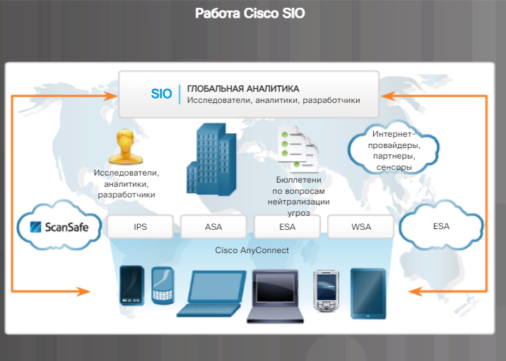
Сisco Security Intelligence Operations

Slide 33
Сisco Security Intelligence Operations
SIO может аутентифицировать допустимый трафик электронной почты, фильтровать вредоносные веб-сайты и идентифицировать злонамеренные действия и вредоносный контент на оконечных устройствах.

Slide 34
Сisco Security Intelligence Operations
Для определения и категоризации устройств SIO используется информация целого ряда источников:
черные списки и репетиционные фильтры;
информация, собираемая ловушками спама, ловушками для хакеров и поисковыми ботами;
определение и регистрация доменов допустимых сайтов;

Slide 35
Сisco Security Intelligence Operations
известные базы данных сигнатур атак;
выполнение проверки контента;
сотрудничество с третьими сторонами;
команда исследователей угроз, которая состоит из профессиональных белых хакеров, работающих на условиях полной занятости.

Slide 36
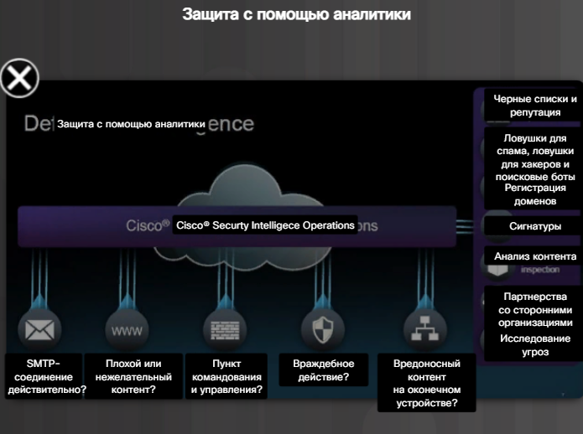
Cisco Security Intelligence Operations

